Slide 1
ОРГАНИЗАЦИЯ
И НАЗНАЧЕНИЕ НАЛАДОЧНЫХ
РАБОТ

Slide 2
Наладочные работы выполняются специализированными наладочными организациями.
В районах деятельности монтажных управлений создаются наладочные участки, располагающие постоянным штатом наладчиков, лабораториями, контрольной аппаратурой, поверочными стендами и другим оборудованием, необходимым
для проведения наладочных работ.

Slide 3
Основными задачами подразделений по наладке КИПиА являются:
Пусконаладочные работы – комплекс работ по созданию систем автоматизации и доведению этих систем до состояния, при котором они могут успешно эксплуатироваться.
Цель наладки – обеспечение установленных показателей функционирования комплекса смонтированных и исправных технических средств в составе автоматических систем управления технологическими процессами.
1) анализ проектной документации;
2) проверка правильности и качества монтажа и снятие характеристик отдельных аппаратов устройств и оборудования;
3) составление отчетной документации;
4) сдача устройств эксплуатационному персоналу.

Slide 4
Предусматривают два этапа пусконаладочных работ:
1) Подготовительный
Все работы ведутся на неработающем технологическом оборудовании
2) Заключительный
Наладка систем автоматизации производится на технологическом режиме.
В объем наладочных работ входят следующие операции.
Подготовительная работа, в процессе которой наладчики совместно с монтажным персоналом подробно рассматривают проектную и другую технологическую документацию, вносят в нее необходимые изменения, знакомятся с объектами наладочных работ: технологией производства, основным и вспомогательным оборудованием, после чего составляют программу предстоящих наладочных работ.
Стандартная поверка и регулирование приборов и аппаратуры автоматизации, проводимые на стендах в лаборатории наладочного участка. При стендовой поверке устанавливают, соответствует ли аппаратура проектной документации, а также сопроводительной технической документации заводов-изготовителей.
Если какой-либо прибор не соответствует указанной технической документации, его нельзя использовать при монтаже.

Slide 5
Индивидуальное опробование аппаратуры после скончания монтажа. Опробование проводят на неработающем технологическом оборудовании посредством искусственно подаваемых сигналов на тот или иной прибор или элемент схемы автоматизации.
При этом устанавливают соответствие смонтированной аппаратуры
и соединительных проводок рабочим чертежам проекта и строительным нормам
и правилам (СНиП), а также проверяют работоспособность приборов и средств автоматизации, правильность и надежность срабатывания их при подаче искусственных сигналов.
Наладка приборов и средств автоматизации на оптимальный режим работы
при работающем технологическом оборудовании.
При наладке снимают необходимые технические характеристики, выполняют динамическую настройку регулирующих устройств на технологический режим
и корректировку показаний приборов.
При стендовой поверке приборов на каждый прибор оформляют протокол, содержащий необходимые технические данные: характеристики поверяемых и контрольных приборов, значения погрешности поверяемых приборов по оцифрованным точкам шкалы, значения катушек сопротивления, сопротивление изоляции и др. Дают общее заключение
о пригодности прибора к монтажу. В процессе наладки составляют акт на каждый узел регулирования, содержащий также технические данные о настройке регуляторов
на регулирующие параметры, установках их срабатывания и др.

Slide 6

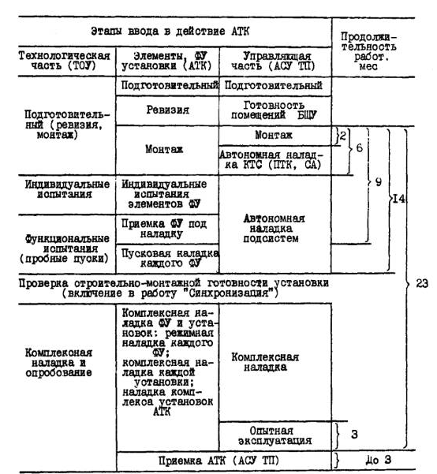
После окончания наладочных работ
установки сдают в промышленную эксплуатацию с оформлением соответствующей приемосдаточной документации, включающей протоколы стендовых испытаний, акты о наладке узлов схемы регулирования, паспорта
и инструкции, полученные с приборами от заводов-изготовителей, исполнительные чертежи схем и конструкций с изменениями, внесенными
в процессе монтажа и наладки.

